Slide 1
Curso de C++
Sesion 5: Programación Orientada a Objetos (POO) Parte 1

Slide 2
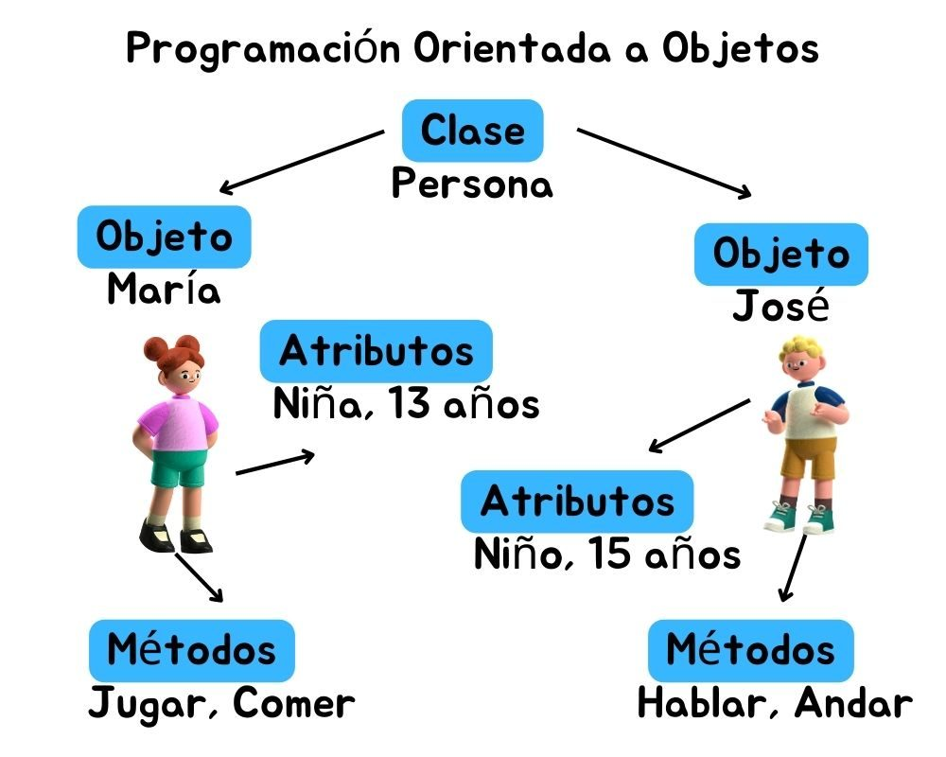
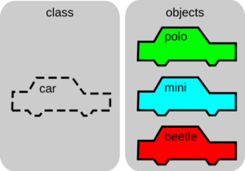
¿Qué es la Programación Orientada a Objetos?
La programación orientada a objetos (POO) es un paradigma de programación que organiza el código en torno a objetos, que son unidades de datos y comportamiento que se pueden manipular y reutilizar. En lugar de enfocarse en la lógica del programa, la POO se centra en los objetos y cómo interactúan entre sí.
Conceptos clave de POO:
Una clase es un plano o plantilla para crear objetos, definidos por sus atributos (variables) y métodos (funciones).
Un objeto es una instancia concreta de una clase, con sus propios valores para los atributos y que puede realizar las acciones definidas en los métodos de la clase.
Los atributos son las características o propiedades que describen el estado de un objeto.
Los métodos son las acciones o comportamientos que un objeto puede realizar.

Slide 3
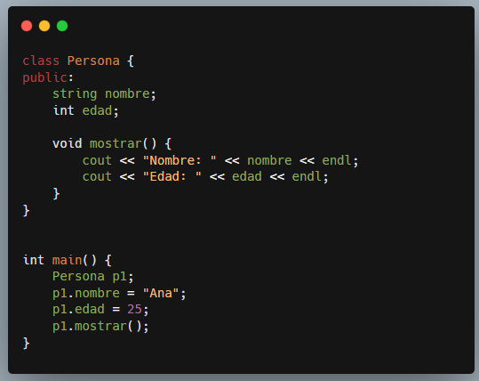
Creación de una clase en C++
Acceso a métodos públicos:
Se usa el punto (.) para acceder a miembros públicos.
Buenas practicas iniciales en POO
Usa nombres de clases que empiecen con mayúscula (Persona, Cuenta).
Los métodos deben ser claros y representativos (mostrar(), calcularEdad()).
Agrupa atributos relacionados en una misma clase.

Slide 4
Ejercicios
Crear una clase Rectángulo que tenga atributos base y altura, y métodos para calcular área y mostrar datos.
Crear una clase CuentaBancaria con atributos titular y saldo. Crea métodos para depositar, retirar y mostrar saldo.
Clase Libro: Atributos título, autor, año. Método mostrar(). Crea dos objetos y muestra sus datos.
Clase Empleado: Atributos nombre, salario. Método aumentarSalario(float porcentaje) y mostrar().Ejemplo: si se pasa 10, el salario sube 10%.
Crear una clase Punto2D con x y y como atributos, método mover(int dx, int dy) para desplazar el punto.
Clase Estudiante: Atributos nombre, nota1, nota2, nota3. Método promedio(). Mostrar si aprobó o no (prom ≥ 11).
Clase Vehículo: Atributos marca, modelo, año. Método mostrarInformacion().
Crear una clase Fecha: atributos día, mes, año, método mostrarFecha() en formato DD/MM/AAAA.
Clase Producto: atributos nombre, precio, cantidad. Método calcularTotal() que retorne el costo total (precio * cantidad).
Clase Triángulo: atributos lado1, lado2, lado3. Método esEquilátero() que diga si los tres lados son iguales.

Slide 5
Thank you

